Slide 1
Veiledertjenesten
En ressurs fra SkoleSec-prosjektet

Slide 2
Hva handler personvern og informasjonssikkerhet egentlig om?

Slide 3
Personvern og informasjonssikkerhet handler om å ivareta barnas rettigheter.
Personvern handler om retten til et privatliv og retten til å bestemme over egne personopplysninger.
Barn er som regel mindre bevisste på aktuelle risikoer og konsekvenser, og kjenner som oftest ikke til rettighetene de har når noen behandler personopplysninger om dem. Barn har derfor et ekstra vern i personvernregelverket.
Barn og unge trenger:
Frihet til å forme sine roller
Frihet til å skape pusterom
Frihet til å velge selv

Slide 4

Digitalisering av skole og barnehage skaper nye muligheter og utfordringer.
Muligheter
«Dagens elever vil møte et samfunn og et arbeidsliv der teknologien stadig endres, for eksempel med et større innslag av kunstig intelligens. Elevene må få kjennskap til teknologiens muligheter og begrensninger, og ikke minst etiske problemstillinger som måtte være knyttet til bruk av teknologien.»
Utfordringer
«…forutsetter at skoleeiere og skoler kjenner til konsekvensene som teknologien får for opplæringen, og hvilke tiltak det kan være behov for, blant annet med hensyn til personvern og for inkludering.»
Kilde: Strategi for digital kompetanse og infrastruktur i barnehage og skole

Slide 5
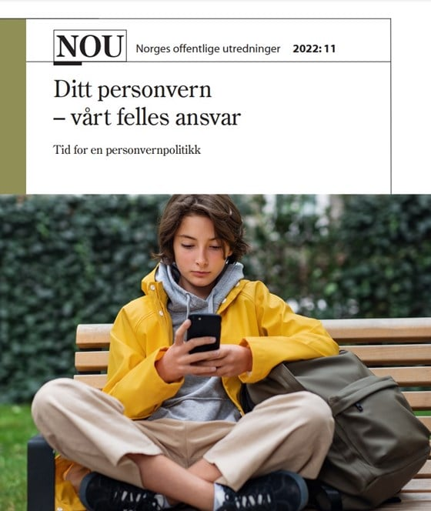
Digitalisering av norsk skole har skjedd svært raskt.
«Personvernkommisjonen mener at digitalisering av norsk skole og barnehage har skjedd svært raskt, uten at roller og ansvar for personvern-arbeidet, eller konsekvenser for barns personvern er drøftet i tilfredsstillende grad...»
«Hovedutfordringen er, slik Personvern-kommisjonen ser det, at kommunene i svært varierende grad har ressurser og kompetanse til å ivareta ansvaret de har etter personvern-forordningen for elevenes personvern...»
Kilde: NOU 2022:11 Ditt personvern – vårt felles ansvar

Slide 6
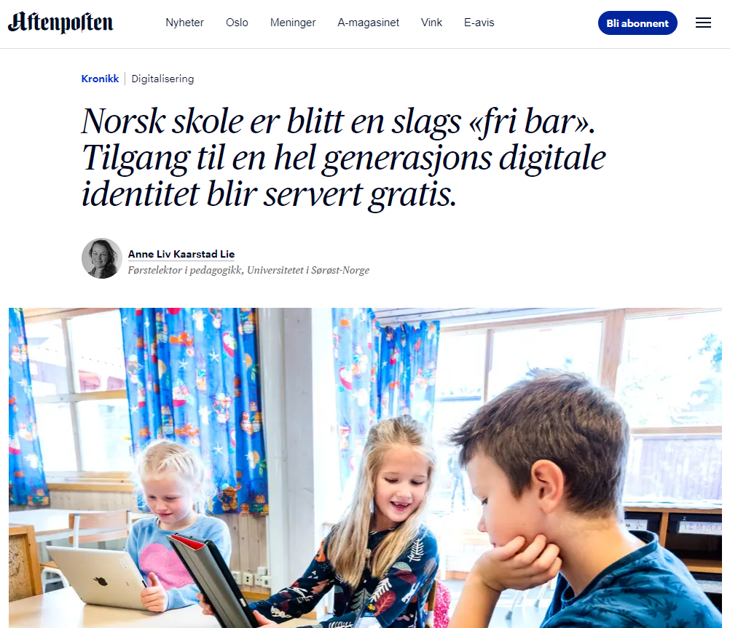
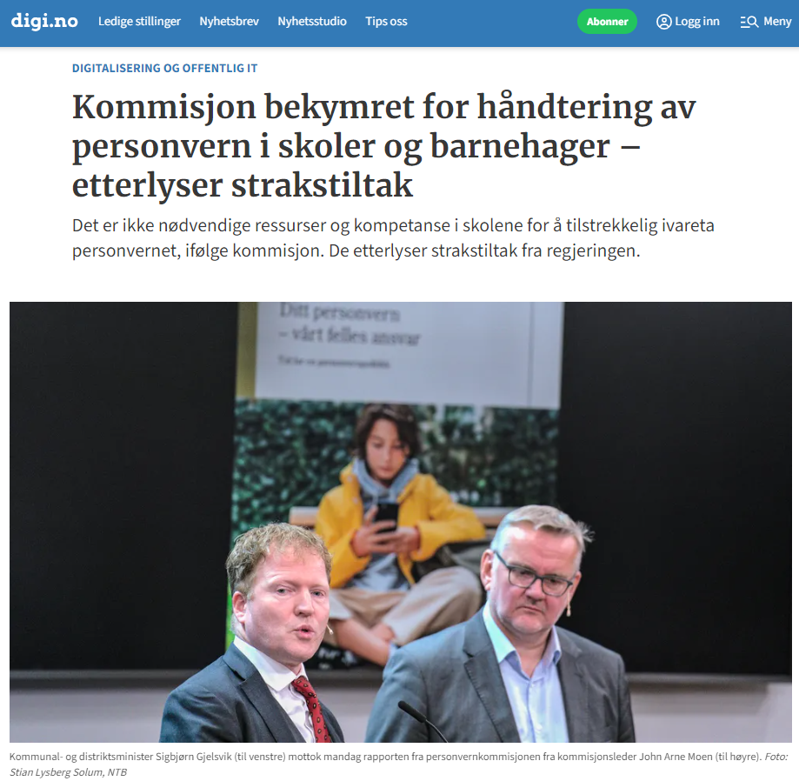
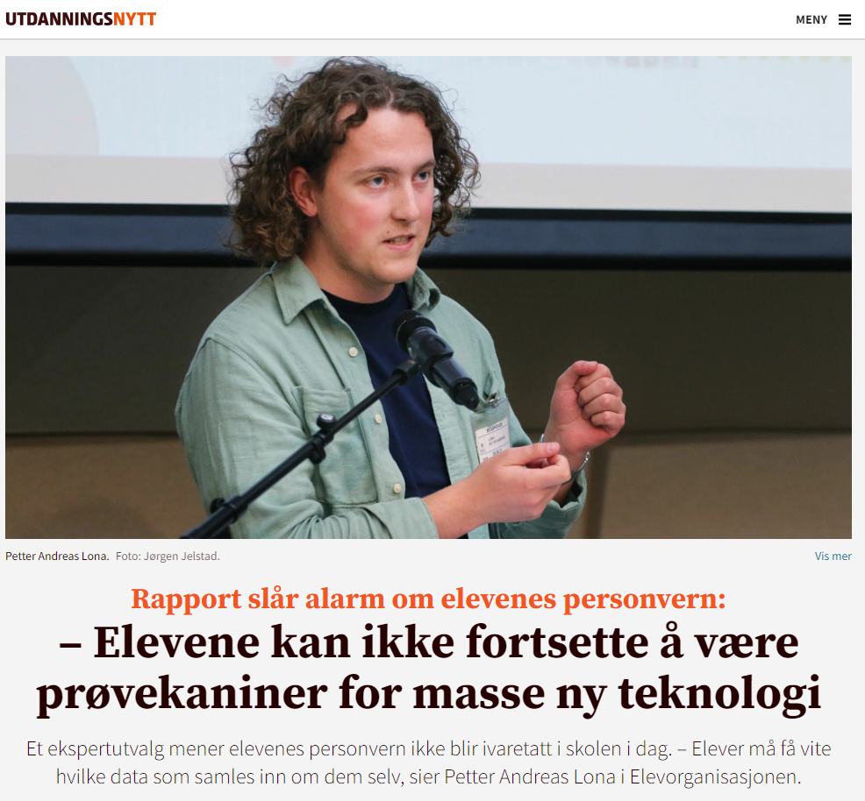

Slide 7
Personvern er en grunnleggende forutsetning for god digitalisering.

Slide 8

Trygg og god digitalisering er nødvendig
«Overgangen til digital hjemmeskole i 2020 og introduksjonen av samtaleroboten ChatGPT høsten 2022, ble øyeåpnere for hvordan nye rammer og ny teknologi plutselig kan utfordre sentrale deler av hvordan vi driver utdanning i Norge. Dette er trolig bare begynnelsen...»
«En tydelig personvern- og sikkerhetskultur må ligge bak valgene av digitale løsninger i barnehager og skoler. En fortsatt styrking av teknologisk kapasitet og kompetanse for trygg og god digitalisering ... er derfor nødvendig...»
Kilde: Strategi for digital kompetanse og infrastruktur i barnehage og skole

Slide 9

Utfordringene understreker behovet for økt samarbeid og bedre samordning i sektoren.
Som skoleeier har den enkelte kommune det overordnede ansvaret for å ivareta den enkelte elev sine rettigheter, og må ivareta de plikter som medfølger dette ansvaret.
For de aller fleste digitale tjenester kreves det blant annet at det inngås avtaler med leverandørene, vurderes risiko ved produktet og hvilke mulige konsekvenser bruk av produktet har for elevens personvern. Å gjennomføre denne type oppgaver er svært ressurs- og kompetansekrevende.
Derfor trenger vi økt samarbeid og bedre samordning av oppgavene i sektoren.

Slide 10
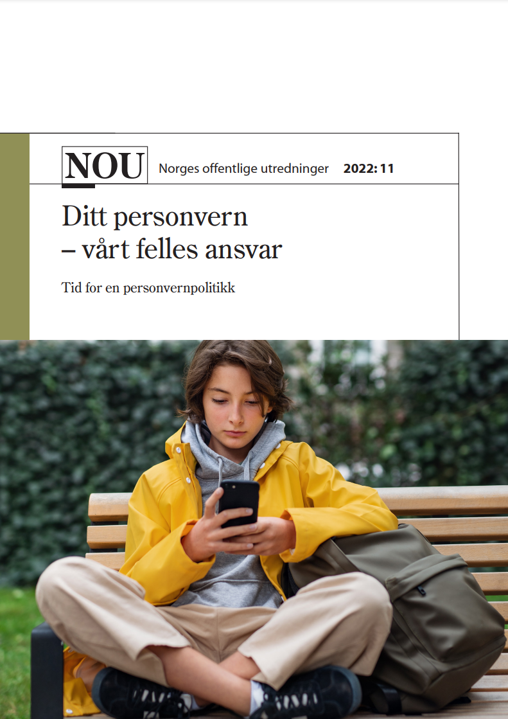


På rett vei!

Slide 11
Bakgrunn og mål

Slide 12


Slide 13
Veiledertjenesten fra SkoleSec
SkoleSec gjennomførte våren 2022 en pilot i samarbeid med Digi Vestland med mål om å utvikle en veiledertjeneste i personvern og informasjonssikkerhet for skoleeiere og -ledere. 10 kommuner gikk sammen for å gi og få veiledning i å kartlegge, prioritere og gjennomføre arbeid med personvern og informasjonssikkerhet i egen kommune. Erfaringene fra piloten har siden blitt videreført i veiledertjenester i Digi Agder, Digi Innlandet, Digi Viken og Digi Nordland.
I veiledertjenesten får skole- (og barnehage)eiere veiledning i hvordan kartlegge, prioritere og gjennomføre arbeidet med personvern og informasjonssikkerhet i sin kommune.
I tillegg får man tilført kompetanse i personvern og informasjonssikkerhet knyttet til anskaffelse, bruk og avslutning av digitale læringsressurser. I dette inngår blant annet rutiner rundt anskaffelse, databehandleravtaler, risikovurderinger, personvernkonsekvensvurderinger, behandlingsprotokoll og lignende.

Slide 14
Målgruppe
Politisk skoleeier
Det er skoleeier og skoleleder som har det formelle ansvaret – delegert og som tjenesteledere
Det er dette leddet som i størst mulig grad har mulighet til å nå helt ut
Dette leddet vil være det oppfølgende organ mot internkontroll og styringssystemer
Administrativ skoleeier
Skoleledelsen
Lærere
Elevene

Slide 15

Overordnet prosess for veiledertjenesten
Gjennomføre
Prioritere
Etablere prosjekt
Evaluere
Systematisk kartlegging av dagens arbeid med personvern og informasjonssikkerhet
Kartlegge
Evaluering av tiltak og hvilken effekt de har hatt
Læring og
utvikling
Prioritering av hva som er viktig å få på plass først på bakgrunn av kartlegging
Gjennomføring av prioriterte tiltak med støtte fra veiledere

Slide 16
Kompetansemål
Kompetansemål Pilotkommuner | Innhold i veiledning Hva skal kommuner sitte igjen med etter veiledningen? | Kompetanse veilederteam kjennetegnes av: Hva må veilederne kunne for å gi veiledning til kommuner?
Være i stand til å gjennomføre kartlegging av hvordan personvern og informasjonssikkerhet er ivaretatt innen oppvekstfeltet i kommunen | Veiledning i hvordan gjennomføre en grundig kartlegging – hvordan kartlegge og hva skal man kartlegge? Forståelse for hvordan personvern og informasjonssikkerhet blir ivaretatt i skoleeierleddet og kommunen for øvrig og skolene | Grunnleggende kunnskap om personopplysningsloven Grunnleggende kunnskap om personvernprinsippene Grunnleggende kunnskap om informasjonssikkerhet Kompetanse i hvordan gjennomføre en fornuftig kartlegging og hvordan veilede kommunene i bruk av kartleggingsskjema
Være i stand til å prioritere videre arbeid med personvern og informasjonssikkerhet innen oppvekstfeltet i kommunen | Veiledning i å prioritere hva som er viktig å få på plass først, på bakgrunn av kartlegging Forståelse for prioriteringsrekkefølge | Kompetanse i å prioritere mellom ulike tiltak – en formening om hva som er viktigst å prioritere først
Være i stand til å gjennomføre og følge opp en ROS, DPIA, DBA o.l. | Et system eller en metode for gjennomføring av ROS, DPIA, DBA o.l. | Kompetanse i å gjennomføre og følge opp en ROS, DPIA, DBA o.l.

Slide 17
Hva får kommunene igjen for å delta?
Veiledertjenesten
Solid kompetanseheving med anerkjente kapasiteter innenfor personvern og informasjonssikkerhet
Gode muligheter for nettverksbygging og etablering av samarbeidsfora
Tilgang til ressurser og personell som kan kontaktes for veiledning
En bedre oversikt over egen kommunes nåsituasjon i arbeidet med personvern og informasjonssikkerhet innen oppvekstsektoren
Hjelp til å definere dagens utfordringer i egen kommune og gjøre prioriterte forbedringer og endringer
Økt kunnskap om tilgjengelige ressurser
Mulighet til å gi personvern og informasjonssikkerhetsarbeid i egen kommune en ny giv

Slide 18
Organisering

Slide 19
Organisering
KS Fagråd
Informasjons-sikkerhet
Forankring
Skolesec
Forankring
Diginettverk
Fagkompetanse,
innspill
Oppfølging
Oppfølging
Task Force SkoleSec
Rådgivning
Mentor*
Veileder
Veilederteam
Veileder
Kommuner
Oppfølging,
tilpasning
Kompetanseutvikling
Ekstern kompetanse
*Rekruttert fra SkoleSec

Slide 20
Hvem gjør hva?
Deltakerkommuner | Diginettverk | Veilederteam | Mentor | KS/SkoleSec
Stille relevant fagpersonell til disposisjon Prioritere deltakelse Gjennomføre kartlegging Motta veiledning Oppfølging internt | Arrangør og tilrettelegger Fasilitere samlinger Dokumentere prosjektet Presenterer prosjektet eksternt sammen med KS | Prioritere deltakelse Etablere kontakt med andre veiledere Gjennomføre opplæring Gjennomføre kartlegging Iverksette tiltak | Holde oversikt over hva som finnes av ressurser Koordinere bidrag fra eksterne aktører Koble på opplærings-tiltak Vurdere, gi innspill og beslutte opplegg/ innretning for kompetanseutvikling for veilederteam, i samarbeid med relevante aktører | Veiledning Ressurser Kartleggingsressurser

Slide 21
Tentativ tidslinje for aktiviteter
Sep
Okt
Nov
Des
Jan
Feb
Mar
Apr
Mai
Oppstart
Kartlegging
Prioritering
Gjennomføring
Evaluering
Samling 0
(for veiledere)
Samling 1
(fysisk)
Arbeidsmøte
Samling 2
Arbeidsmøte
Samling 3
Arbeidsmøte
Samling 4

Slide 22
Prosess og innhold

Slide 23
Overordnet prosess for veiledertjenesten
Gjennomføre
Prioritere
Etablere prosjekt
Evaluere
Systematisk kartlegging av dagens arbeid med personvern og informasjonssikkerhet
Kartlegge
Evaluering av tiltak og hvilken effekt de har hatt
Læring og
utvikling
Prioritering av hva som er viktig å få på plass først på bakgrunn av kartlegging
Gjennomføring av prioriterte tiltak med støtte fra veiledere

Slide 24
Prosessbeskrivelse for veiledertjenesten
Etablere
Hvorfor – formål:
Sikre forståelse for arbeidet og forankring i egen kommune
Hva – aktiviteter:
Delta på felles oppstartsamling med veilederteam og andre pilotkommuner
Etablere prosjektgruppe i egen kommune
Utarbeide og forankre mandat, målbilde, omfang og prosjektplan
Hvordan – verktøy:
Prosjektmandat
Kartlegge
Prioritere
Gjennomføre
Evaluere

Slide 25
Prosessbeskrivelse for veiledertjenesten
Etablere
Hvorfor – formål:
Sikre et tilstrekkelig kunnskapsgrunnlag om nåsituasjonen i egen kommune
Hva – aktiviteter:
Kartlegge og innhente informasjon om dagens arbeid med personvern og informasjonssikkerhet i oppvekstsektoren i egen kommune
Hvordan – verktøy:
Kartleggingsverktøy
Kartlegge
Prioritere
Gjennomføre
Evaluere

Slide 26
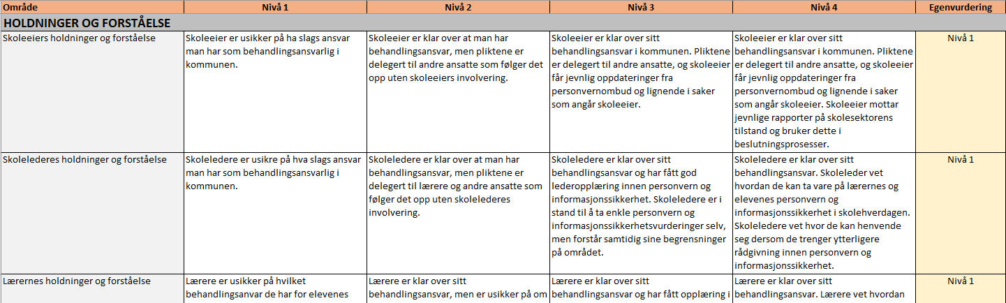
Helhetlig tilnærming til kartlegging i egen kommune
Kommunene gjennomfører en egenvurdering av eget utgangspunkt gjennom kartlegging av
(1) Holdninger og forståelse, (2) Kunnskap og ferdigheter og (3) Redskaper.

Slide 27
Prosessbeskrivelse for veiledertjenesten
Etablere
Hvorfor – formål:
Prioritere hva som er viktigst å få på plass først
Hva – aktiviteter:
Felles workshop for å analysere kartlagt nåsituasjon, definere dagens utfordringer og prioritere hva som er viktigst å få på plass først
Hvordan – verktøy:
Prioriteringsverktøy
Handlingsplan
Kartlegge
Prioritere
Gjennomføre
Evaluere

Slide 28
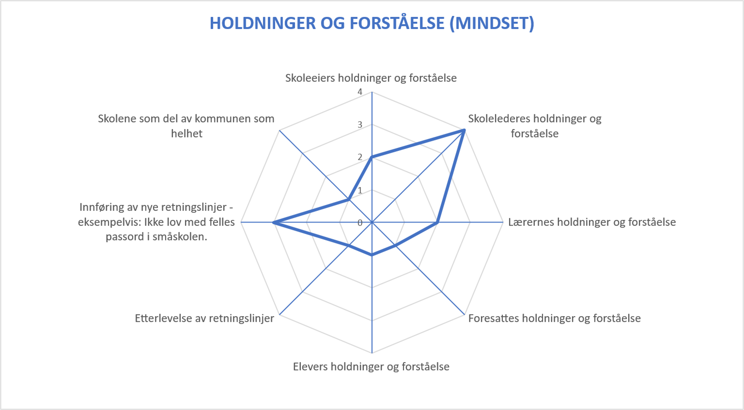
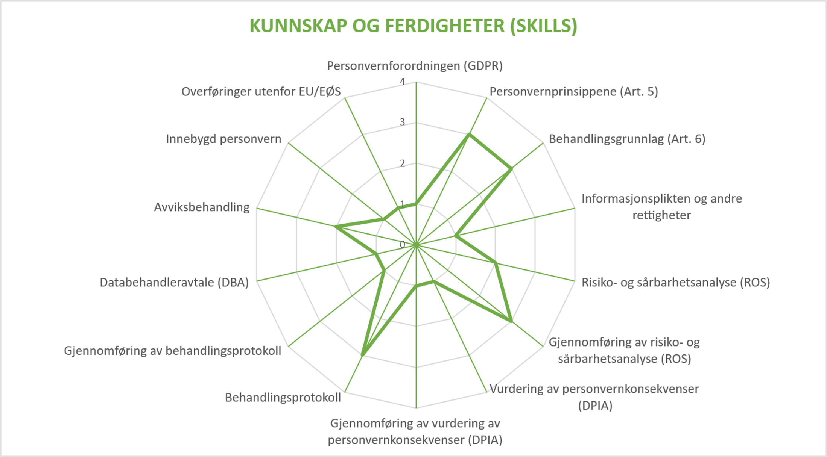
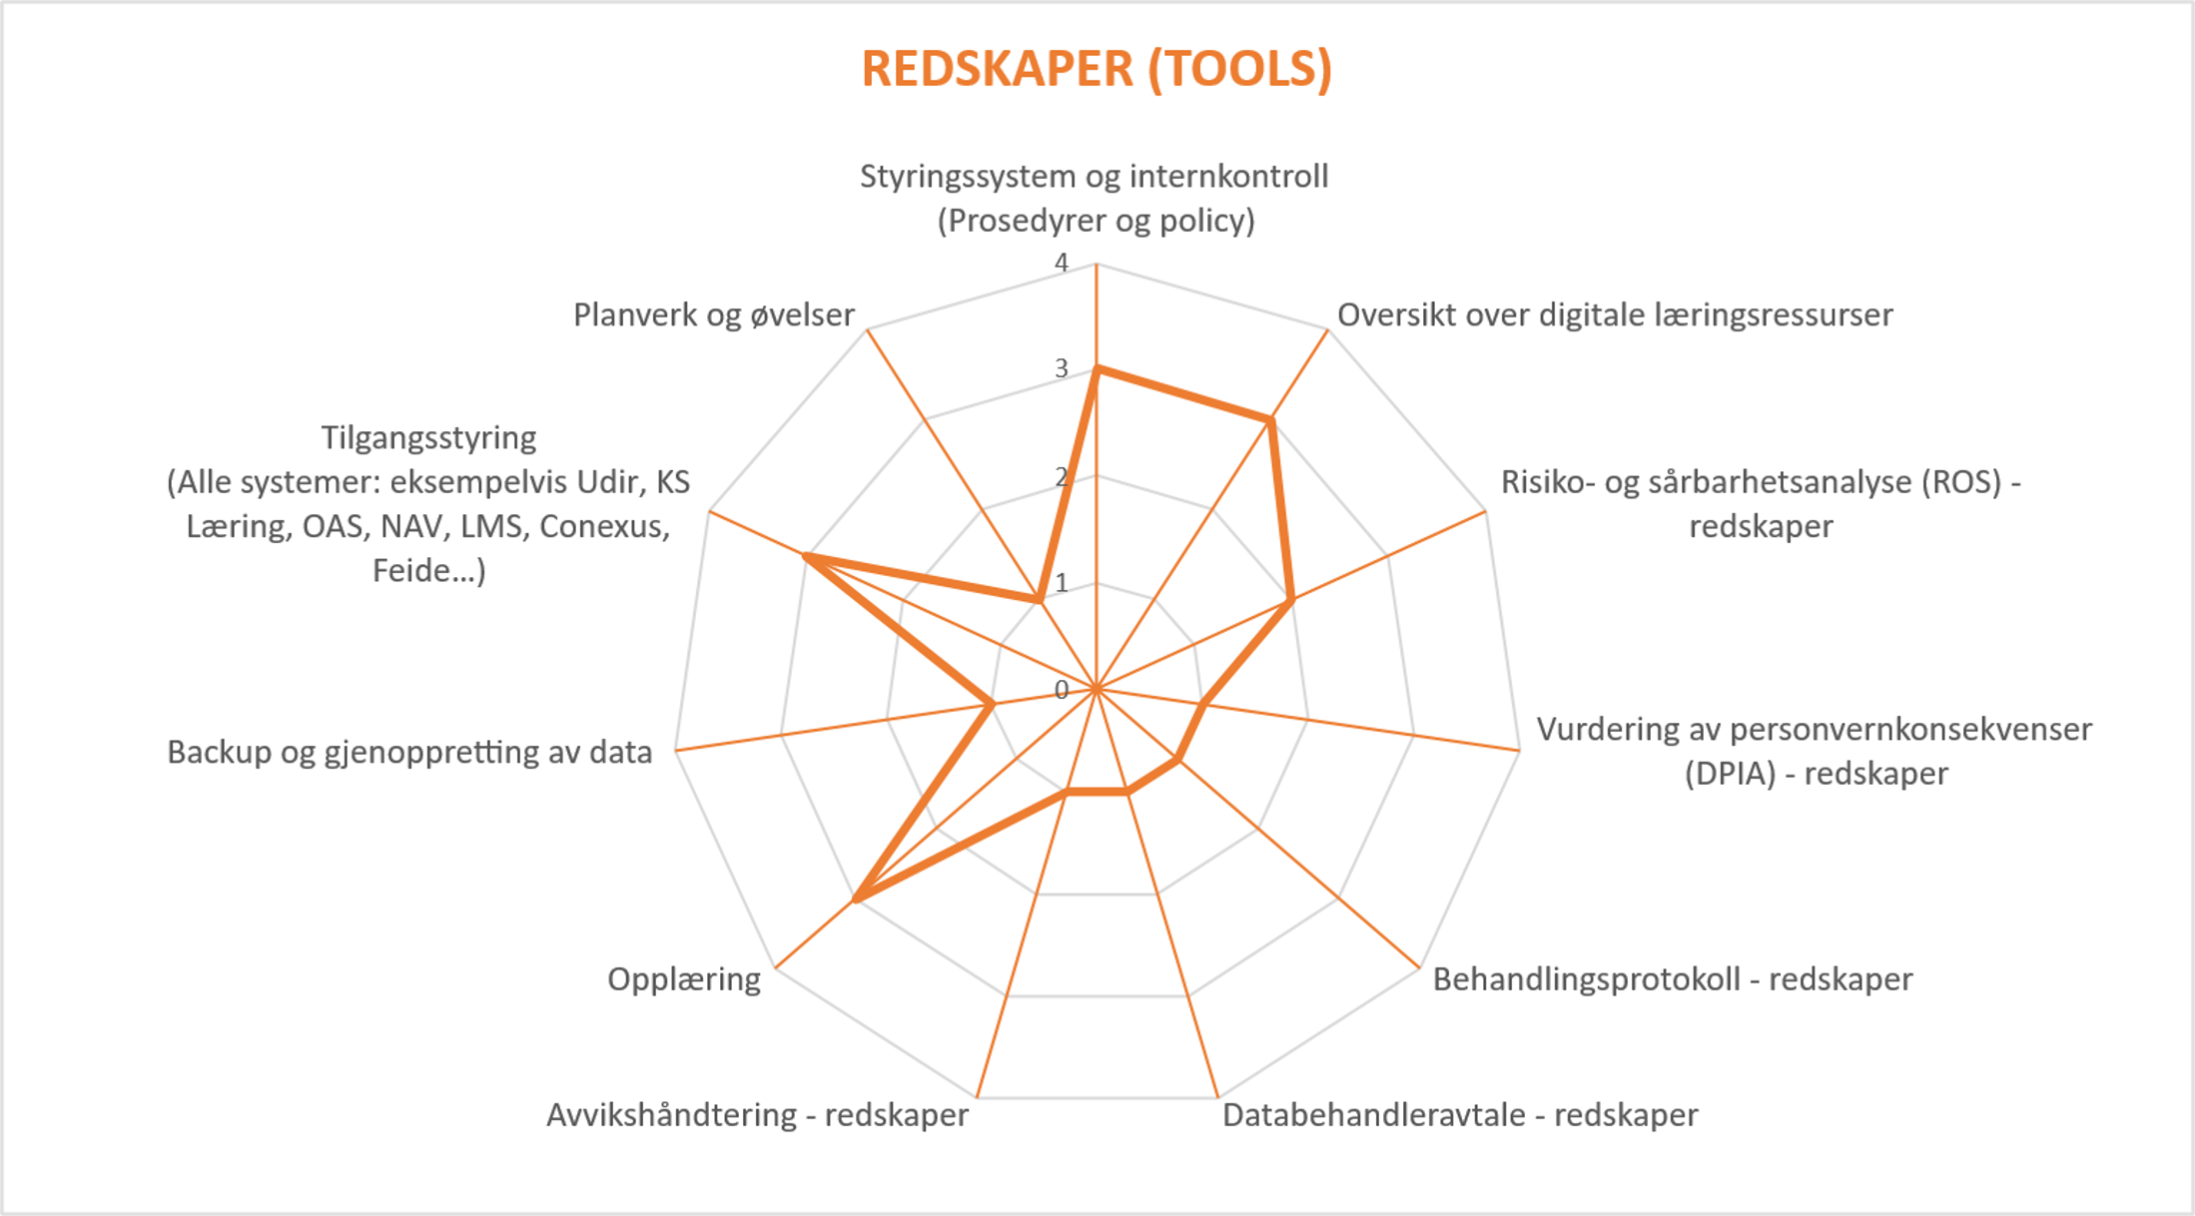
Prioritering på bakgrunn av kommunens ståsted
Veilederteamet bistår kommunene i å prioritere på bakgrunn av den enkeltes kommunes ståsted

Slide 29
Prosessbeskrivelse for veiledertjenesten
Etablere
Hvorfor – formål:
Gjennomføre tiltak med størst effekt i egen kommune
Hva – aktiviteter:
Utarbeide handlingsplan på bakgrunn av prioriterte områder
Gjennomføre tiltaksplan med støtte fra veilederteamet
Hvordan – verktøy:
Opplæringspakker
Tiltaksbank
Kartlegge
Prioritere
Gjennomføre
Evaluere

Slide 30
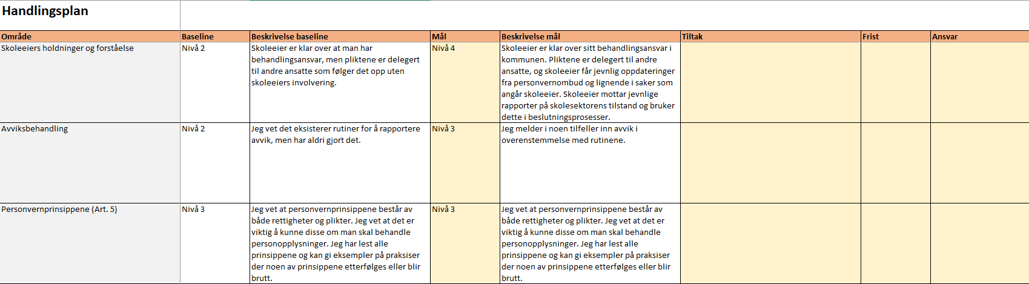
Handlingsplaner og fokusområder følges opp sammen med veiledere

Slide 31
Prosessbeskrivelse for veiledertjenesten
Etablere
Hvorfor – formål:
Sikre at gjennomførte tiltak har ønsket effekt og justere etter behov
Hva – aktiviteter:
Evaluere gjennomførte tiltak og hvilken effekt de har hatt
Dokumentere læring for videre arbeid
Hvordan – verktøy:
Vurderingskryss
Kartlegge
Prioritere
Gjennomføre
Evaluere

